Slide 1
STT, SVM을 이용한 청각장애인용 통화 SW개발 연계
2015. 10 - 11
수원 멤버십 창의과제
작성자 : 25-1기 최환종 (PL)
25-1기 안중환
25-1기 정다비치

Slide 2
목차
아이디어 제안
유사 작품들
개발 목표
역할 분담
공모전 소개
6. 목표 관리 평가서

Slide 3
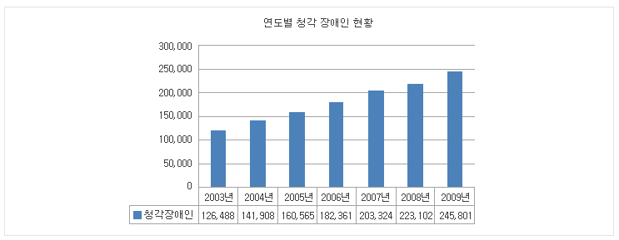
아이디어 제안
1. 아이디어 제안
3
- 2015년 국내 청각 장애인 현황 약 28만 명

Slide 4
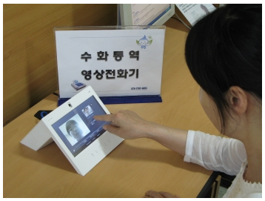
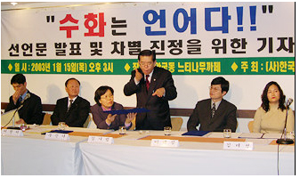
아이디어 제안
1. 아이디어 제안
4
- 청각장애인은 통화에 어려움을 겪고 있음.

Slide 5



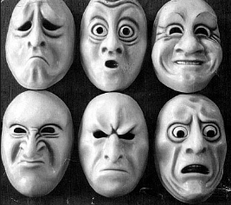
아이디어 제안
1. 아이디어 제안
5
- 음성의 시각화
?
?
발신자
청각장애인

Slide 6
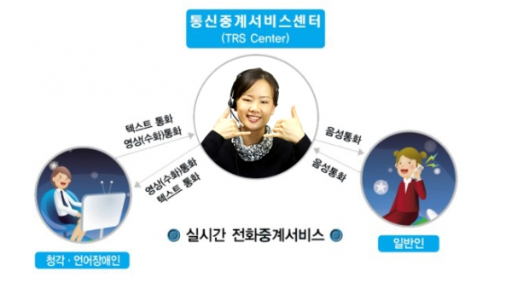
유사 프로젝트
2. 유사 작품들
6
- SK 커뮤니케이션즈 / 한국정보문화진흥원 - 메신저 음화상 서비스

Slide 7
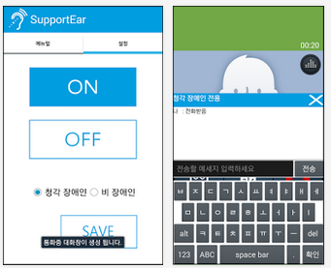
유사 프로젝트
2. 유사 작품들
7
- 청각장애인을 위한 통화 앱 - SupportEar

Slide 8
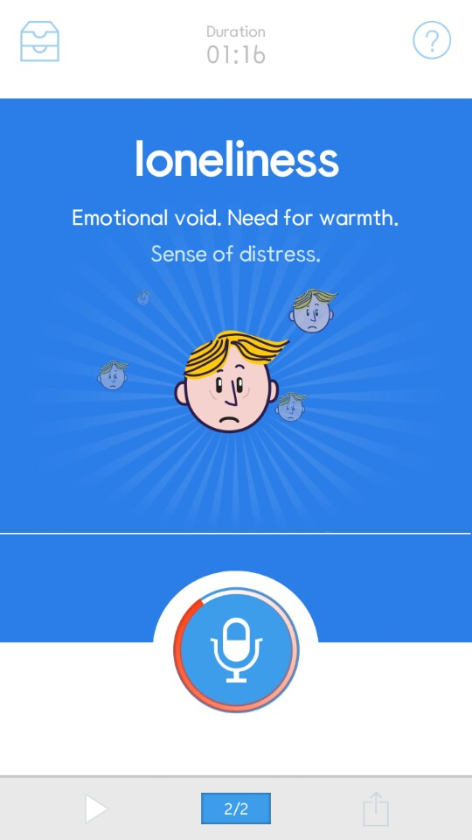
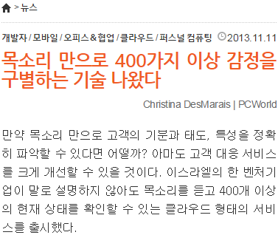
유사 프로젝트
2. 유사 작품들
8
- Beyond Verbal사의 Moodies 프로젝트 (음성 감정인식)

Slide 9
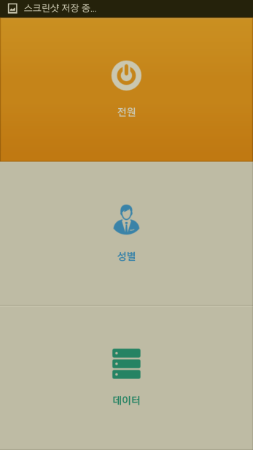
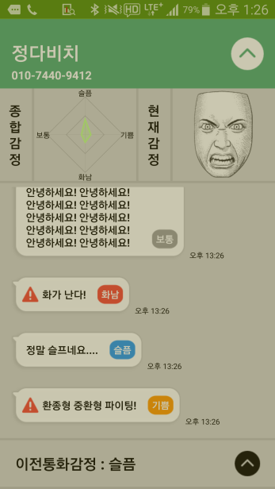
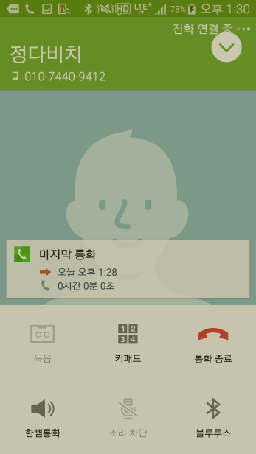
아이디어 제안
1. 아이디어 제안
9
- 결과물
Notes:
기존의 프로젝트는 평가하기가 애매했다… 또 속도와 잔버그가 많아서 아쉬움이 많이 남았다…
좀 더 객관적인 평가와 피드백을 받고, 나아가 상용화 될 가능성이 있는지 평가 받기 위해 공모전 준비

Slide 10
개발목표
3. 개발목표
10
감정정확도와 처리속도를 향상시킨다. - JAVA NIO 서버
화남, 기쁨의 유사패턴에 대한 구별알고리즘을 구현한다. - PLP 외에 MFCC, LPC 추가적으로 고려
HTTP요청의 특성상 STT가 비실시간 처리속도를 보이므로 Native STT를 연동하여 음절단위실시간 처리가 되도록 보완한다.
4) 안드로이드 녹음방식을 개선하여 안정화
- 묵음 감지 알고리즘 개선
- 필요한 음성만 쓸 수 있도록

Slide 11
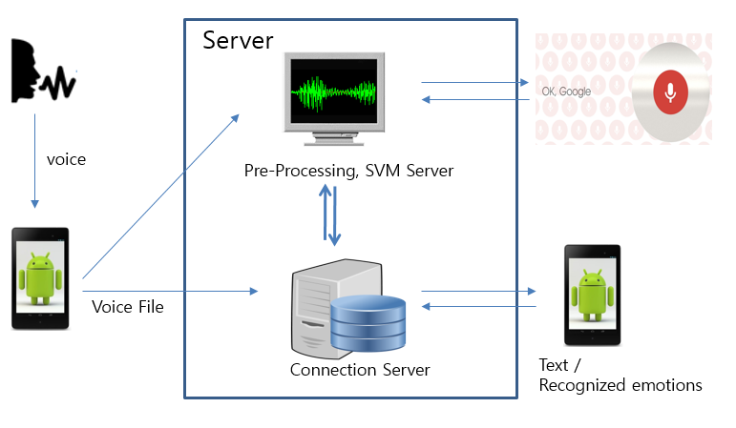
시스템 구성도
5. 시스템 구성도
11

Slide 12
팀원 별 역할 분담 및 일정
6. 역할 분담
12
팀원 | 역할 | 1 | 2 | 3 | 4 | 5 | 6 | 7 | 8
최환종 | 감정정확도 및 속도 향상작업
 | 화남/기쁨 감정분류 추가 알고리즘
안중환 | 안드로이드 녹음방식 안정화
 | Connection 서버 최적화
정다비치 | STT Native 연결 및 속도향상
 | UI 보완
공통 | 최종 시연 및 PPT준비
 | 통합 및 디버깅
 | 3차 훈격 심사 발표

Slide 13
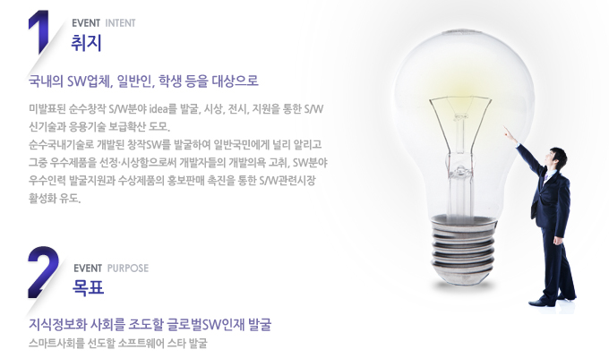
글로벌 SW 공모대전 소개
9. 목표 관리 평가서
13

Slide 14
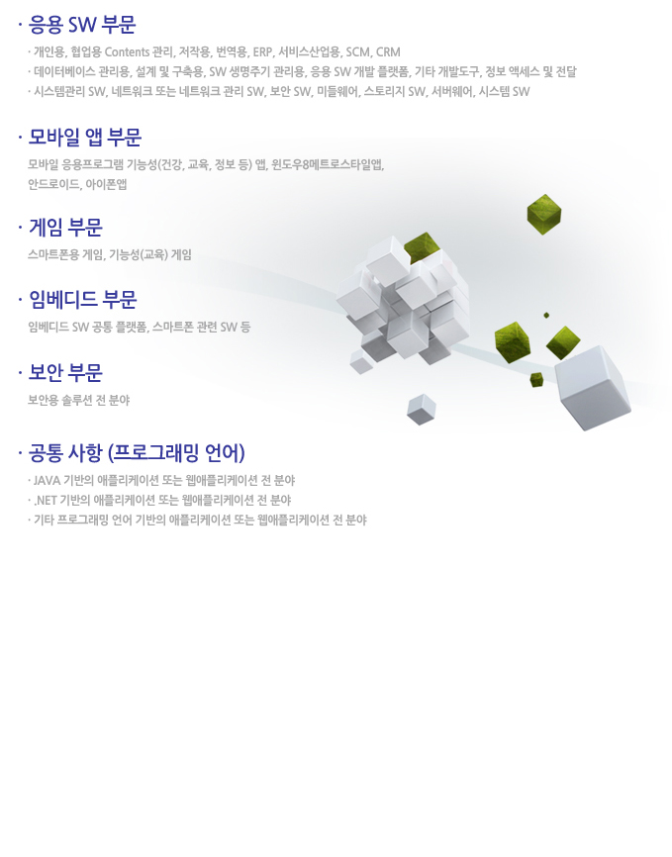
글로벌 SW 공모대전 소개
9. 목표 관리 평가서
14

Slide 15
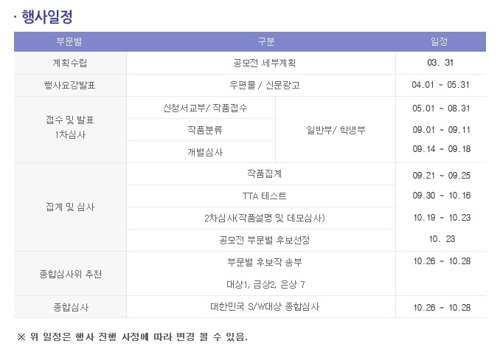
글로벌 SW 공모대전 일정
9. 목표 관리 평가서
15

Slide 16
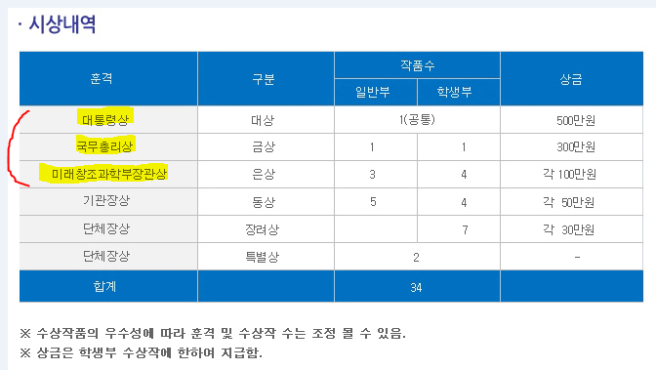
글로벌 SW 공모대전 시상 내역
9. 목표 관리 평가서
16

Slide 17
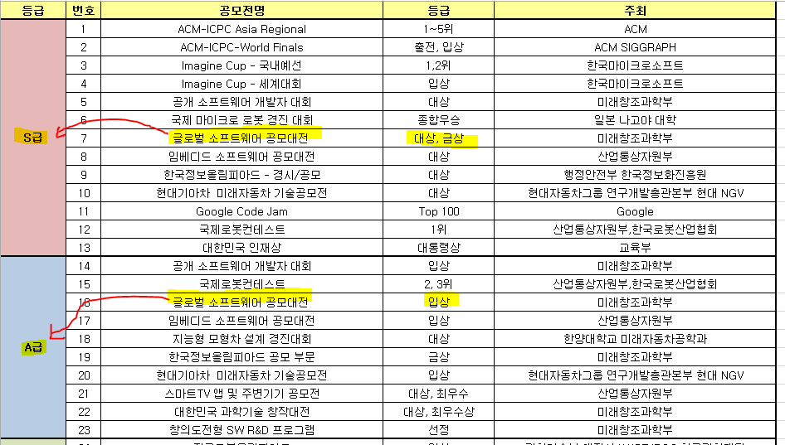
글로벌 SW 공모대전 시상 내역
9. 목표 관리 평가서
17

Slide 18
목표 관리 평가서
9. 목표 관리 평가서
18
구현목표 | 해당 대회 수상 등급 | 가중치
상세내용 | A+ : 대통령상, 국무총리상, 장관상 A0 : 기관장상 [기관장상, 4팀] A- : 장려상 [단체장상, 7팀] B+ : 특별상 [단체장상 2팀] C+ : 본선진출 [32팀] | -

Slide 19
감사합니다

Slide 20
Q & A

